Slide 1
Někde tam venku je (ne)bezpečno
Daniel Bradbury Dočekal 2018/01

Slide 2
Internet je …
?
Internet je veřejný prostor
!
Ani dospělí netuší, že „cokoliv umístí na Internet umisťují do veřejného prostoru“

Slide 3
Rostou …
Rostou
Rostou
Až
Z
Toho
vyrostou

Slide 4
Děti a nástup počítačů a Internetu
3 roky – YouTube
6 let – začíná umět či již umí číst a psát
6 let – počítačové hry, včetně těch s dalšími lidmi
7 let – má vlastní mobil
8 let – chce být Youtuberem
9 let – chce poprvé mít Facebook
13 let – Facebook je nebaví, schovali se do Snapchatu
15 let – první lásky

Slide 5
Hrozby? Ale ano. Hrozby!
Ztráty soukromí
Cizí lidé, kyberstalking
Kyberútoky, hackeři
Kyberšikana, Revenge porn
Viry, malware, ransomware
Krádeže identity
Závislosti
… a možná desítky dalších.

Slide 6
Co se stane když ….
… na potkání budete o sobě povídat příliš a uvěříte mýtům?
Můžete přivést zloděje do svého vlastního domu, firmy.
Můžete přivést zloděje do svého online života a umožníte někomu vydávat se za vás či vaše blízké.
Někdo zjistí něco, čím vás může zesměšňovat, ponižovat, urážet, vydírat, poškodit, okrást, zničit váš život nebo vaše podnikání.
Někdo může zaútočit na vaše blízké, ať už záměrně nebo jenom v podobě vedlejšího efektu.
… a nakonec i té NSA značně usnadníte život

Slide 7
Hrozby? Ale ano. Hrozby!
Věříte neznáme Wi-Fi?
Používáte dvoufaktorové ověřování?
Máte zašifrovaný telefon?
Nesděluje váš telefon či fotky zbytečně vaš polohu?
Máte bezpečně zamčený telefon?
Ukládáte do cloudu jen to co tam může být?
Můžete ztracené zařízení na dálku smazat?
Jste si jisti, že vždy komunikujete přes šifrované spojení?
Používáte nějakou extra ochranu soukromí v prohlížeči?
Máte přelepenou kameru na počítači?
Jste dostatečně paranoidní?

Slide 8
Hrozby? Ale ano. Hrozby!
Máte bezpečně zamčený telefon?
Čím bezpečněji chránit telefon? PIN? Gesto? Otisk prstu? Heslo?

Slide 9
PIN?
 | PIN | Výskyt
#1 | 1234 | 10.713%
#2 | 1111 | 6.016%
#3 | 0000 | 1.881%
#4 | 1212 | 1.197%
#5 | 7777 | 0.745%
#6 | 1004 | 0.616%
#7 | 2000 | 0.613%
#8 | 4444 | 0.526%
#9 | 2222 | 0.516%
#10 | 6969 | 0.512%
Nejpoužívanější čtyřmístný PIN na světě? 1234. Jak jinak

Slide 10
Hrozby? Ale ano. Hrozby!
Používáte dvoufaktorové ověřování?
První věc, co musíte ochránit dvoufaktorovým ověřením, je váš e-mail. Smrtelně. Vážně.
Jak lépe zabezpečit e-mail u Seznamu proti krádeži?

Slide 11
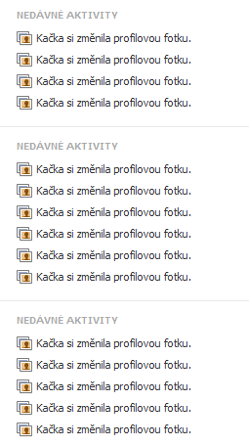
Sociální sítě
?
Věříte Facebooku (Twitteru, Snapchatu, WhatSapp, …), že na něm můžete mít soukromí?

Slide 12
Sociální sítě a vaši potomci
Co vaše děti a sociální sítě?
Naučili jste je správně sociální sítě používat? Vědí co jim hrozí? Víte VY co hrozí vám?
520 000 ve věku 13 až 18
Psss. Nikomu to neříkejte, ale tolik jich v Česku ani nemáme ☺
On totiž ten zpropadený Facebook je až od 13 let
38% z dětí na Facebooku má méně než 13 let
4 děti ze 100 na Facebooku má 6 a méně roků

Slide 13
Co učíme děti? Naučili jme se to sami?
Zveřejňovat „Osobní údaje“ a osobní informace, informace o vás a vaší rodině.
Zveřejňovat osobní fotografie, své či svých blízkých
Psát cokoliv, čeho byste o pár minut později mohli litovat
Klikat na podivné odkazy, které vám někdo posílá v chatu, e-mailu. A jedno, jestli je to někdo koho znáte.
Používat podivné aplikace, slibující nesplnitelné
Telefonní číslo
Adresu bydliště
E-mailovou adresu
Adresu pro ICQ, Skype, …
PIN telefonu
PIN platební karty
Heslo k vašim účtům je dnes velmi cenné zboží … ale o tom až na dalším snímku.

Slide 14
Hesla! Hesla! Hesla!
?
12345
!
123456
„Nikdy jsem FB nepovažoval za důležitý, není mi tam co ukrást, tak jsem 2FA nepoužíval a ani neměl úplně unikátní heslo“ (Patrick Zandl)

Slide 15
Hesla! Hesla! Hesla!
Jak často si mám měnit heslo? Kdy je nutné si heslo změnit a kdy je lepší to nedělat
Co udělat, když se někomu podařilo získat moje heslo do nějaké online služby

Slide 16
Hesla! Hesla! Hesla!
V Jak je to s hesly na Internetu? Je možné aby mi někdo poslal zapomenuté heslo?
jak vůbec zacházet s hesly na Internetu
Jak správně zacházet s kontrolními otázkami u online služeb?.
Co používat pro správu hesel? Jaké jsou alternativy pro LastPass?

Slide 17
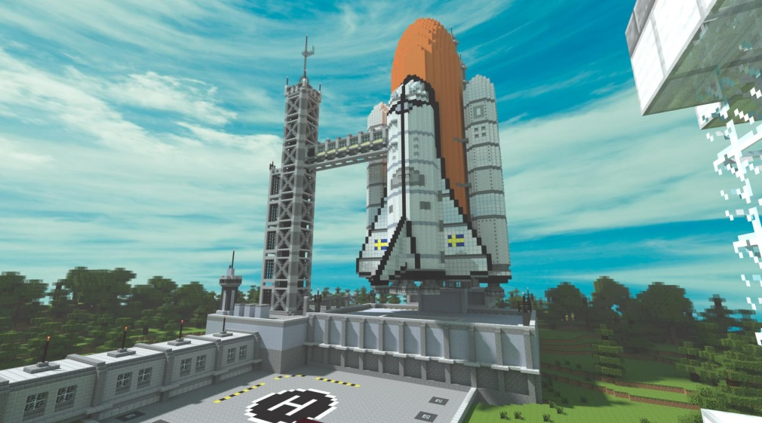
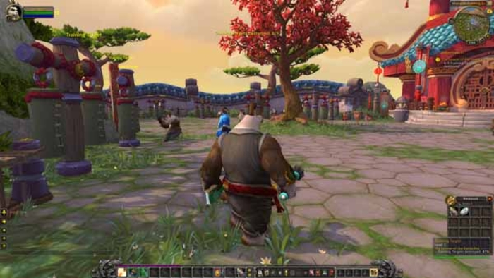
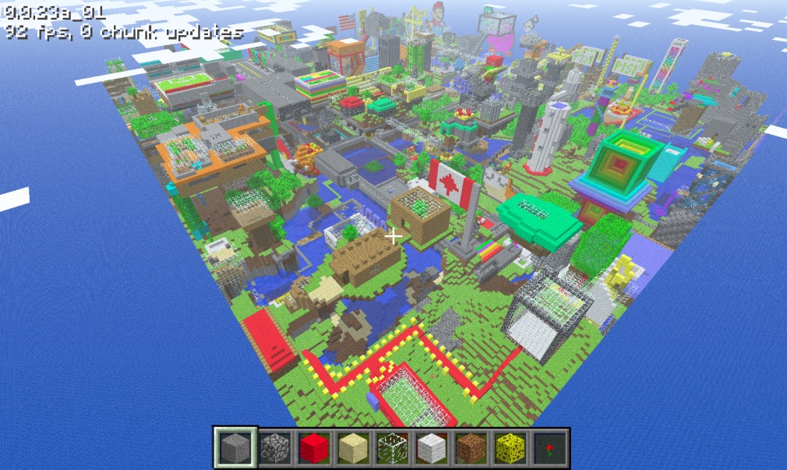
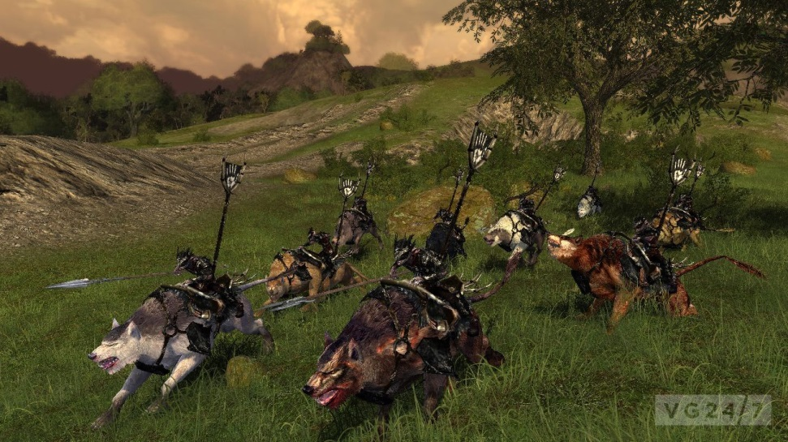
Co počítačové hry?

Slide 18
Co počítačové hry?
Dnes 2/3 leté děti používají tablety a Youtube
Herní konzole nastupují někdy o rok, dva později
Je obtížné najít hry pro děti
Když už je najdete, děti je hrát nechtějí, není nad pořádnou střílečku
Dnešní hry jsou více a vice online a hrají se s dalšími lidmi
Vysoká hrozba závislost, narušení vnímání, schopností komunikace
Minecraft
World of Tanks
World of Warcraft
League of Legends / Dota2
Stovky her na iPadu/Androidu
Zásadní riziko pro rodiče v podobě nákupu v aplikacích
Zásadní riziko pro soukromí v multiplayer hrách

Slide 19
Co s mobilními telefony a tablety?
Zásadní riziko pro rodiče v podobě nákupu v aplikacích
Chatovací aplikace riziko pro soukromí, osobní údaje, kontakty s cizími lidmi
Geolokace riziko pro zveřejňování, kde dítě právě je
Fotky a videa (a těmi jsou děti posedlé)
Veřejné wifi, malware, adware, ransomware, viry
Autorské právo (filmy, hudba, programy)
Přístupy do služeb

Slide 20
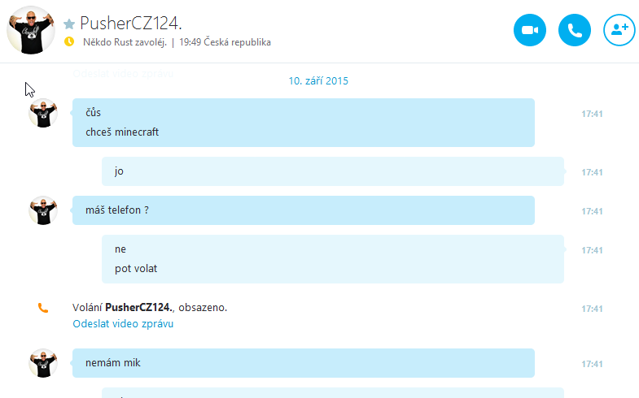
Podvodníci číhají a oběti lapají

Slide 21
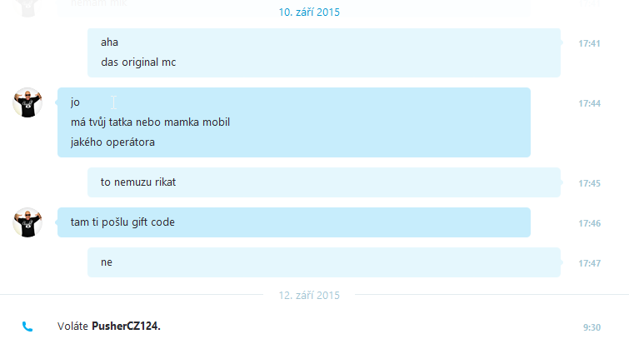
Podvodníci číhají a oběti lapají

Slide 22
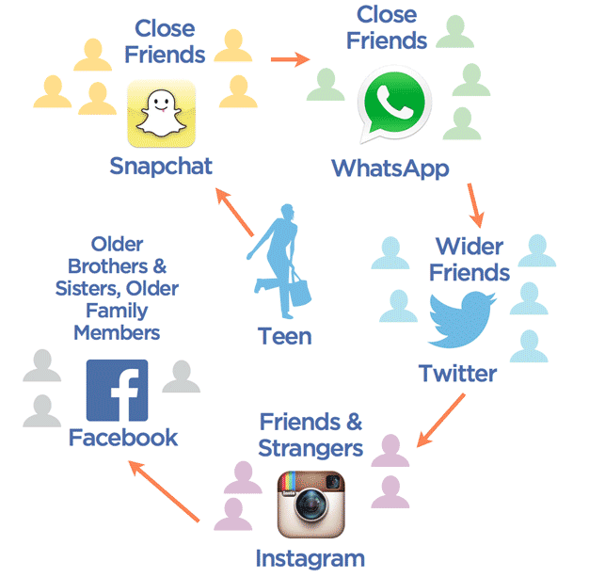
Kolik sítí máš, tolikrát jsi člověkem
Lži, podvody, úniky dat, žádné soukromí. A přesto má až 200 milionů uživatelů
Slibuje uživatelům soukromí a chce ovládnout celý svět
Má 900 milionů uživatelů o 200 milionů více, než jeho konkurent (od té samé firmy)

Slide 23
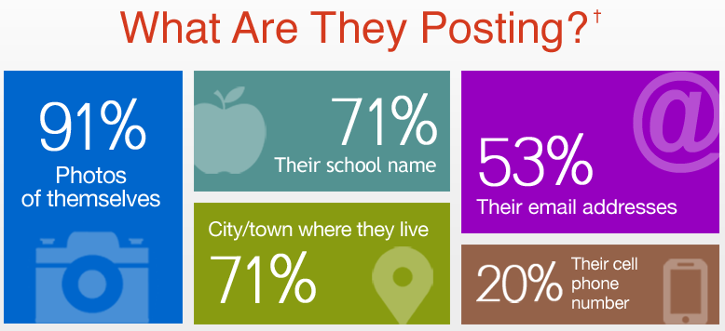
Přišel Snapchat a nikdy neplní sliby
Co Internet dostane, to už nikdo nikdy nesmaže.

Slide 24
Návrat instant messagingu
My starší pamatujeme ICQ
Většina populace zná/používá Skype
Děti jedou v WhatsApp, Snapchat, Viber, Google Hangouts, Facebook Messenger, Tinder, Tumblr, Twitter
Instant messaging už není jenom textový chat
Přišly fotky
Po fotkách přichází video (vč. Instagramu, Facebooku, Vine, atd)
Po videu přichází streaming
Pozor na Periscope, Meerkat a další

Slide 25
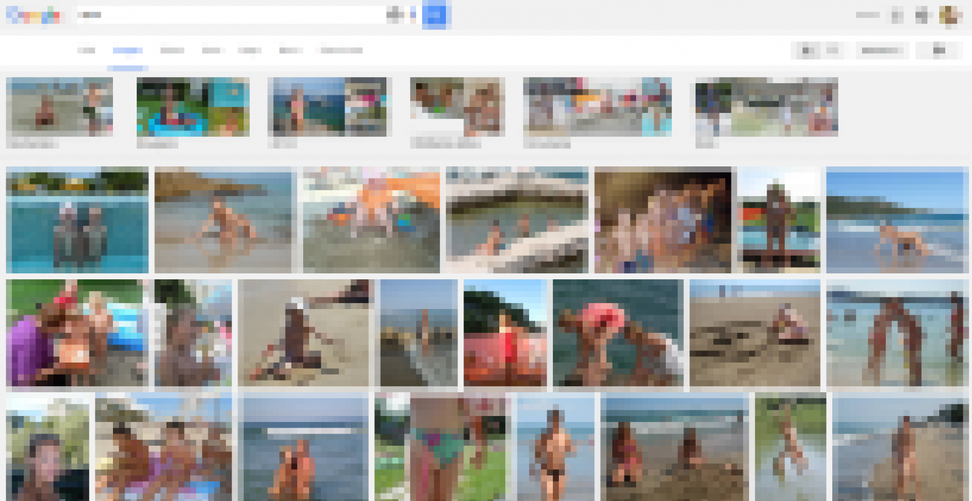
Co učíme děti? Naučili jme se to sami?
Je bezpečné dávat na Facebook fotografie mých dětí? Na co bych měl/měla myslet?
Je bezpečné Facebooku či jiné sociální síti svěřovat hanbaté fotky?
Muž si udělal sbírku dětského porna, stahoval i fotky z dovolenkových alb
Rajče? Stále ideální web pro pedofily. Provozovatel nic moc neřeší

Slide 26
Facebook (a nejen on) o vás ví všechno …
!
Co Internet dostane, to už nikdo nikdy nesmaže.
?
Proč to vlastně ten Facebook a ostatní dělají? Altruismus to nebude
!
Všichni máme nějaké ty profily na Internetu. O těch stínových ani nevíme

Slide 27
Co s mobilními telefony a tablety?
Geolokace = riziko pro zveřejňování, kde dítě právě je.
Informace o poloze s epřipojují k fotkám, příspěvkům
Nalézt kde se nachází mobil je ale užitečná služba ať už hledáte kam se zatoulalo dítě nebo kam se poděl ztracený/ukradený mobil
Co je to geolokace? A proč na něco takového myslet

Slide 28
Co s mobilními telefony a tablety?
Veřejné wifi
Je bezpečné používat neznámé WiFI? Z otázky vám už asi musí být jasné, že to bezpečné není. Ale tenhle tip poradí řadu věcí jak to udělat bezpečnější. A také to co nedělat. A pokud to chcete shrnuté z jiného pohledu, v Co hrozí na veřejných Wi-Fi neznámého původu?
Jak zabezpečit domácí Wi-Fi proti nezvaným hostům

Slide 29
Co s mobilními telefony a tablety?
Autorské právo (filmy, hudba, programy)
í Mohu si z Internetu stáhnout nějaké software, které se normálně prodává? A ve rovnou Kde stahovat freeware a shareware?

Slide 30
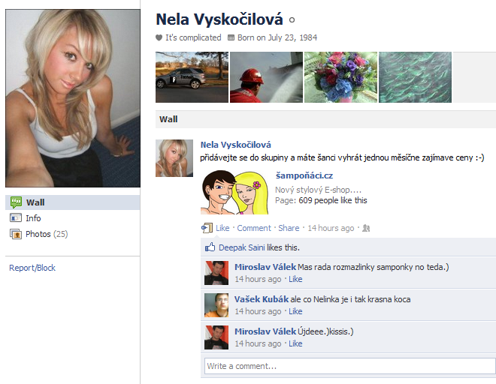
Cizí lidé byl dobrý koncept
?
A co „cizí“ lidé na Internetu?
Z facebookového přítele se vyklubal pedofil
Kroměřížsko – Jsem policista a chci se s tebou sejít: takto lákal v únoru dívku na schůzku prostřednictvím sociální sítě Facebook nedávno dopadený muž z Kroměřížska.

Slide 31
Nikdy nevíte kdo na druhé straně opravdu je
!
Na Facebooku/Internetu/e-mailu^{*)} se může kdokoliv vydávat za kohokoliv.
^{*)} nehodící se škrtněte

Slide 32
Nikdy nevíte kdo na druhé straně opravdu je
Jak ověříte, že žádost o kontakt v Linkedin je pravá?
Koho si přidáte mezi přátele na Facebooku?
Ověřujete si e-mail, který právě přišel nebo slepě důvěřujete?

Slide 33
Od tabletů je krok k BYOD a notebookům
S notebooky i tablety je řada problémů
Krádeže, zapomenuté, zničené, nechráněné proti útokům, odvizení, virům.
Sledování ztracených zařízení (Apple/Android)
Hesla na Internetu i v dalších aplikacích
Soukromé soubory, fotografie, videa – vše uložené v zařízeních bez ochrany
Aktualizace operačních systémů i instalovaného software
Antivirové programy? Antimalware?
Zálohování
Zásadní nebezpečí? CLOUD!

Slide 34
Podvodníci číhají a oběti lapají

Slide 35
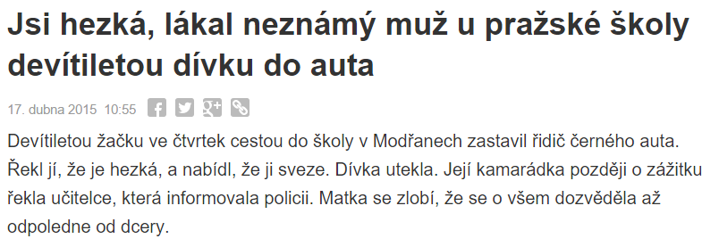
Online svět je nebezpečnější než ten offline

Slide 36
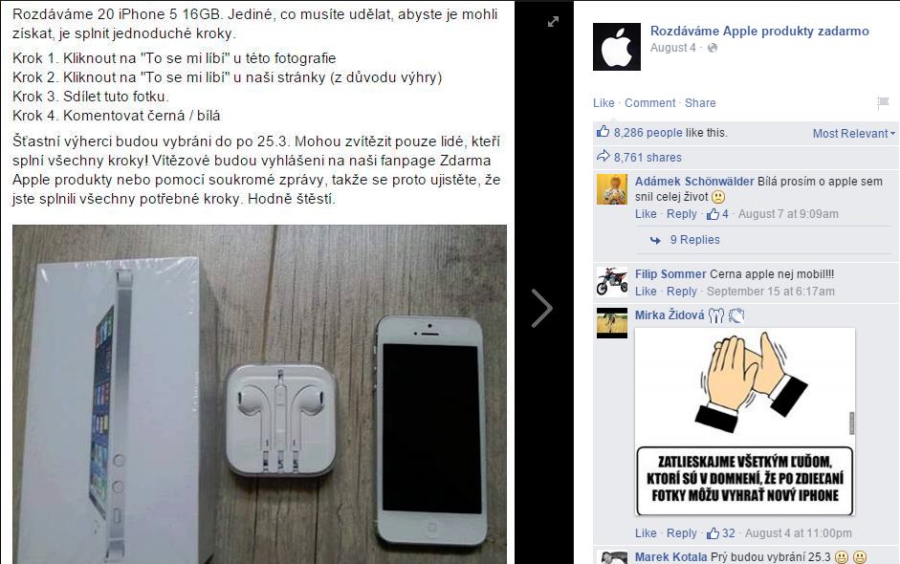
Už jste vyhráli iPhone? iPad?
!
Motivace dokáže divy, zázraky a nemožné.

Slide 37
Vážně je největší nebezpečí PORNO?

Slide 38
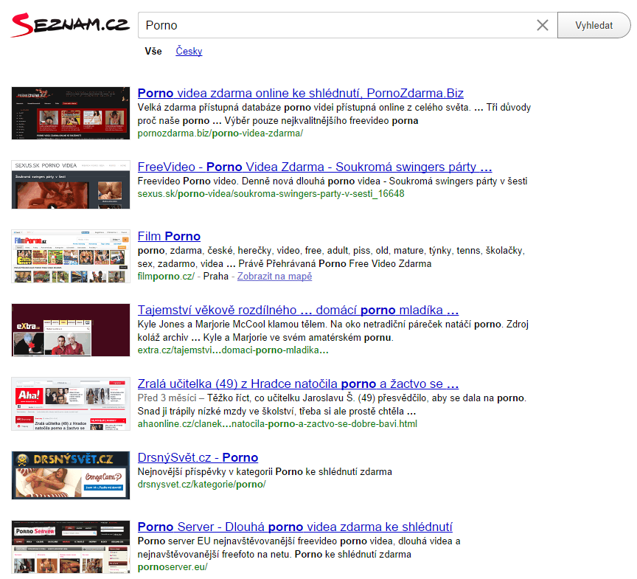
Žádné varování, žádný požadavek na odkliknutí věku, vše volně dostupné v Seznamu i Google.
Vážně je největší nebezpečí PORNO?

Slide 39
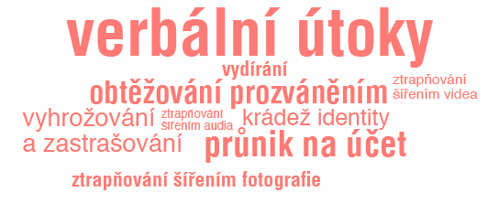
Staronové triky v novém odění
Závislost
.
.
kyberzávislost
Drogy, cigarety, alkohol, hrací automaty … internet, sociální sítě, počítačové hry
Šikana
.
.
kyberšikana
Násilí, ponižování, zesměšňování, vydírání, sebepoškozování .. SMS, e-mail, fotografie, sociální sítě, hack, falešné účty, ztráty identit

Slide 40
Staronové triky v novém odění
Zločin
.
.
Kyberločin
Viry, malware, adware, ransomware, hackeři, identita, platební karty, online účty
Soused
.
.
Od naproti
Kyberstalking, sexting, pedofilové a pedofilní sítě, sexuální predátoři, dětské porno, porno, selfie, revenge porn

Slide 41
Sexting
Vyjadřuje zasílání elektronických zpráv (sms, mms, e-mailů atd.) či sdílení materiálu s erotickým a sexuálním podtextem. Zpravidla se jedná především o sexuálně orientované komentáře, odhalené fotografie a videa.
Sexting je fenoménem hlavně u dospívajících (významně vyšší výskyt u dětí nad 15 let než u mladších skupin zjistil výzkum E-bezpečí, 2012).
Probíhá nejčastěji mezi vrstevníky a partnery.
Hrdě odesílají své fotografie a videa s očekáváním obdivu.
Neuvědomují si, že se vystavují riziku vydírání, zneužívání a veřejného posměchu.
Průzkum Seznamu, UP Olomouc a Bezpečného Internetu.cz z roku 2014

Slide 42
Revenge Porn
Zásadní problém v USA. Šíření nevhodných fotografií bývalého partnera za účelem pomsty.
Ale také šíření fotografií cizích osob získaných hacknutím, ze sociálních sítí a dalších zdrojů.
Rozesílání vlastních fotek a videí je zvlášť rizikové, protože:
potenciálnímu útočníkovi dává k dispozici citlivý materiál, zneužitelný např. k vydírání, kyberšikaně a šikaně.
materiál může na internetu kolovat roky, ocitá se na pornografických webech.
dítě či jeho rodina mohou přijít o dobrou pověst a důvěryhodnost.
šiřitel sextingu (i dítě či mladistvý) se může stát pachatelem trestného činu.
TIP#260: Co je to Revenge Porn? Někdy též porno pomsta

Slide 43
Sex za peníze, vydírání
Mladé důvěřivé dívky jsou častým cílem nabídek svlékání před kamerou nebo poskytování fotografií. Běžné je i vydirání „pokud to neuděláš, tvé předchozí či kradené fotky zveřejním“.
Sex za peníze
Častější nabídky jsou od dívek (77 %)
Chlapci přijímají nabídky spíše pasivně
Z 1 800 oslovených dětí s nabídkou výdělku „pokud se nestydíš“ souhlasilo 21 %
Průměrná cena hetero-sexu 750 Kč, gay nabídky 2700 Kč.
M. Kožíšek, pro konferenci NCBI Kyberpsycho 2013

Slide 44
Dětská pornografie
Sociální sítě se staly jedním ze zásadních zdrojů obrázků v pornografických databázích – naivní rodiče i děti se ocitají v databázích fotek prodávaných za úplatu.
Pornografie nebo dětská pornografie není jen výsledkem systematické práce pornografického průmyslu.
Na jejím šíření se podílejí i samotné děti, především teenageři. Jak vyplynulo z výzkumu EU Kids Online sexting v roce 2010 praktikovalo 10 % českých dětí mezi 9-16 lety. Šíření takového materiálu může být považováno za šíření dětské pornografie.
Výjimkou není cílené zasílání odhalených fotografií neznámým lidem (z chatu, seznamky) za úplatu.
Rajče? Stále ideální web pro pedofily. Provozovatel nic moc neřeší

Slide 45
Závislost – FOMO, netolismus, nomofobie
Netholismus = netolismus = psychická závislost na tzv. virtuálních drogách, mezi které patří internet, počítačové hry, televize, videa, .
FOMO = fear of missing out
Nomofobie = No Mobile fóbie
Nejčastější závislosti?
Online komunikace/kybervztahy (seznamky, chaty, diskuze, IM, sociální sítě)
Online hry (nejčastěji tzv. MMORPG – hromadné online hry na hrdiny, např. World of Warcraft, Minecraft…)
Přetížení informacemi (sledování videí, vyhledávání informací, nekontrolované surfování…)
Ostatní (závislost na pornografických materiálech, online gambling, patologické nakupování…)

Slide 46
Nejčastější projevy závislosti
několik hodin činnosti denně
při zákazu agresivita a nespokojenost
nespokojenost při odjezdu na víkend, kde není signál
zvyšování tolerance
neschopnost ovládat touhu po činnosti
lhaní svému okolí o době činnosti.

Slide 47
Kyberstalking
Stalking je od roku 2010 v ČR definován jako trestný čin
Nebezpečné pronásledování (§ 354 TZ )
Jde o dlouhodobé pronásledování (min. 4-6 týdnů) způsobilé vzbudit tzv. důvodnou obavu o život a zdraví oběti nebo jejích osob blízkých
vyhrožováním ublížením na zdraví nebo jinou újmou oběti či jejím osobám blízkým
vyhledáváním osobní blízkosti oběti nebo jejím sledováním
vytrvalým kontaktováním (elektronicky, písemně či jinak)
omezováním oběti v obvyklém způsobu života
zneužitím osobních údajů oběti za účelem získání osobního či jiného kontaktu

Slide 48
Kybergrooming
„Psychická manipulace prostřednictvím moderních komunikačních technologií s cílem získat důvěru oběti, vylákat ji na osobní schůzku a zpravidla sexuálně zneužít.“
Chování zaměřené konkrétně na dětské a mladistvé oběti
Dlouhodobý proces manipulace a ovlivňování
Kybergroomeři využívají mnoha strategií ke kontaktování oběti a vzbuzení její důvěry
Cílem je většinou osobní schůzka a následné sexuální zneužití či fyzické násilí, může to být ale i únos za účelem výroby dětské pornografie, k dětské prostituci a obchodu s bílým masem
Útočníci (groomeři) jsou nejčastěji muži s pedofilními sklony, nemusí ale splňovat prototyp všeobecně vnímaného násilníka. Může jít o člověka, který v běžném kontaktu působí naprosto normálně. Často jde o velmi emočně inteligentní jedince.

Slide 49
Ty nové lákavé / nebezpečné věci
Like/líbí
Selfie
Tweet
Blog, food blog
Vlog, youtuber
Hashtag
Checking
Hekr (hacker)
Čít (cheat)
Tinder
Sdílení polohy, dílčí i historické záznamy
Sdílení s kým jsem kde byl
Kamera na počítači/mobilu/tabletu
Webcam trolling
(podvodné nahrávání videohovoru přes různé komunikační programy, útočník používá falešnou identitu, ke komunikaci je používán software, který umí oběti promítat videosmyčku, tzv. virtuální webkameru)

Slide 50
Některé věci je nutné zakazovat
Zákaz není správné slovo, možná je lepší „omezení“ či „snížení“ dostupnosti – hlavně u nevhodného a škodlivého obsahu.
Cesta výchovy ale i cesta strojového omezení
Každý filtr či blokaci je možné obejít. Omezení na jednom místě znamená, že se dítě k obsahu dostane někde jinde
Podstatnější je naučit jak se chovat než držet dítě v izolovaném světě
Počítače a Internet neslouží k odkládaní děti aby rodiče měly „čas“
Nemůžete zakazovat něco co sami neznáte

Slide 51
Ale teď na chvíli vážně …
Když už mobily, tablety, počítače, aplikace, tak s mírou
Musíte je umět dostat pryč, dělat něco jiného, jít ven, mluvit s lidmi, číst si knížku, poslouchat čtenou knížku, …
Je to skvělý způsob na odložení dítěte. Ještě lepší, než dřív byla televize
Nevíme co tyhle všechny změny udělají s komunikačními schopnostmi a dalšími věcmi u dětí
Děti nemají zábrany
Zůstává po nich nesmazatelná problematická digitální stopa
Cokoliv ochotně sdílejí, kopírují
Vymýšlejí si
Netuší kdo je vlastně na druhé straně
Neumí správně nastavit hranici mezi soukromým a veřejným
Neznalost „babiččina pravidla“
Vznikají nové fóbie (FOMO například), nové sociální „třídění“

Slide 52
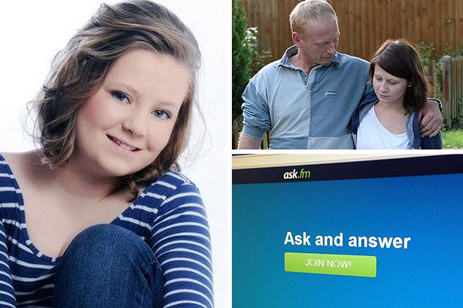
Případ sebevraždy spojený s Ask.fm
V září 2013 mediálně hodně viditelný případ sebevraždy 14 leté dívky vyvolané šikanováním na Ask.fm (60 milionů uživatelů, polovina ve věku pod 18 let)
Měsíce používání Ask.fm v tajnosti (i poté, co jí otec Ask.fm zakázal používat)
Ask.fm skrývala i před starší sestrou, včetně založení dalšího účtu na Facebooku o kterém nikdo nevěděl
?
Co budete dělat, když někdo bude šikanovat někoho jiného?

Slide 53
Případ sebevraždy spojený s Ask.fm
Zůstávají otazníky: „zraňující zprávy posílané Hannah si možná opravdu posílala Hannah sama.“ Během vyšetřování sebevraždy Ask.fm sdělilo, že 98 % zpráv bylo zasláno ze stejné IP adresy, jako měl její počítač.
„Sebe-šikanování“? Nic výjimečného. Stejně jako negativita, nedůvěra v sebe sama, zpochybňování sebe sama i řada dalších projevů nejistoty.
Profesorka psychologie Elizabeth Englander z Massachusettského centra pro omezování agrese zjistila, že více než 10 % čerstvých vysokoškoláků připouští, že během střední školy poslali kruté zprávy sami sobě a nebo se „sebe-šikanovali“.

Slide 54
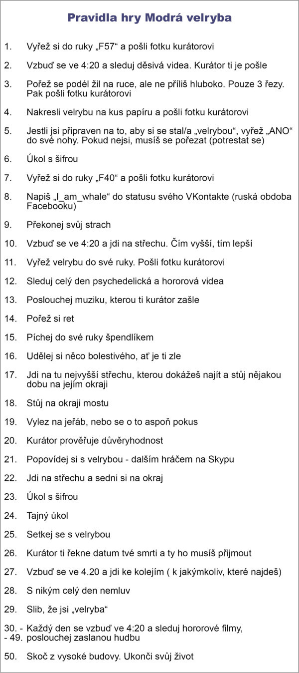
Modrá velryba
Modrá velryba neexistuje a neexistovala
Jaká jsou Pravidla hry Modrá velryba?
Modrá velryba a tajemné úkoly po kterých umírají děti? Fake a záplava výmyslů v médiích.

Slide 55
Modrá velryba
Modrá velryba neexistuje a neexistovala
Jaká jsou Pravidla hry Modrá velryba?
Modrá velryba a tajemné úkoly po kterých umírají děti? Fake a záplava výmyslů v médiích.

Slide 56
Užitečné aplikace - Minecraft
Kreativní
Relativně nenásilné
PC/tablety/mobily/konzole
Hra pro více hráčů, ale i na dálku
Přináší řadu problémů pro děti i pro dospělé
7+ dětem nemůžete dát hesla, okamžitě je vyzradí prvnímu útočníkovi
Děti chtějí být na Skype s kamarády ve hře
Chtějí cheatovat, heckovat
Narazí na starší děti, vulgární výrazy
Přichází frustrace z banů, podvodů, nečestného jednání

Slide 57
Užitečné aplikace - WoW a další MMOR/PG
Relativně nenásilné, pokud jde o to, že jde o fantasy prostředí
PC/MAC někdy konzole
Hra pro více hráčů s velkým rizikem.

Slide 58
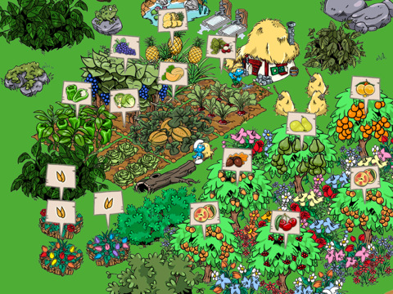
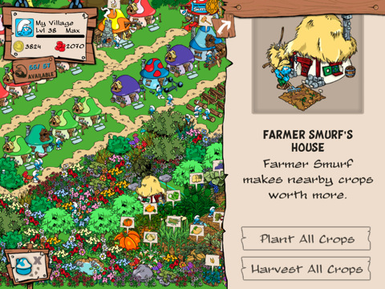
Užitečné aplikace - Šmoulové
Je dostatek her chytlavých i pro děti i jejich rodiče

Slide 59
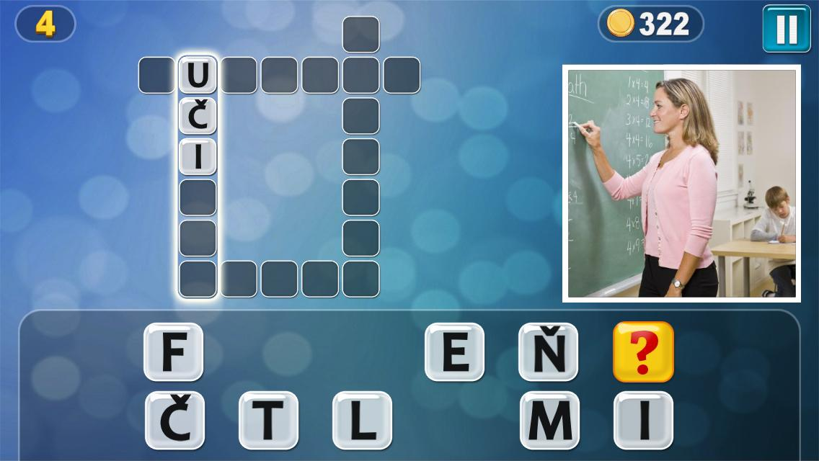
Užitečné aplikace - Pixwords
Opět chytlavé pro rodiče i děti

Slide 60
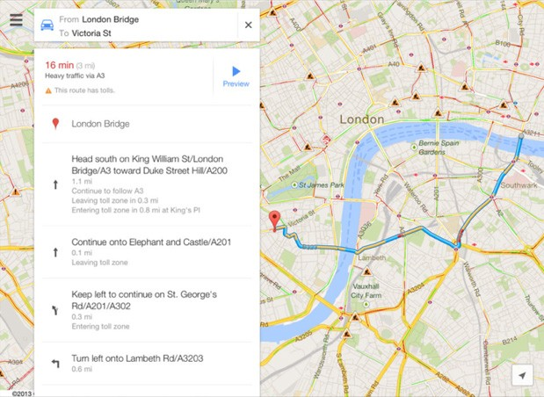
Další užitečné aplikace - Mapy

Slide 61
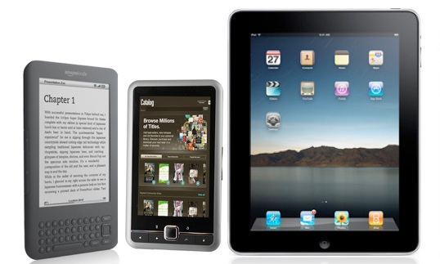
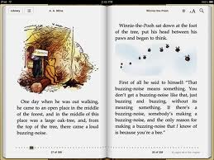
Další užitečné aplikace - Kindle

Slide 62
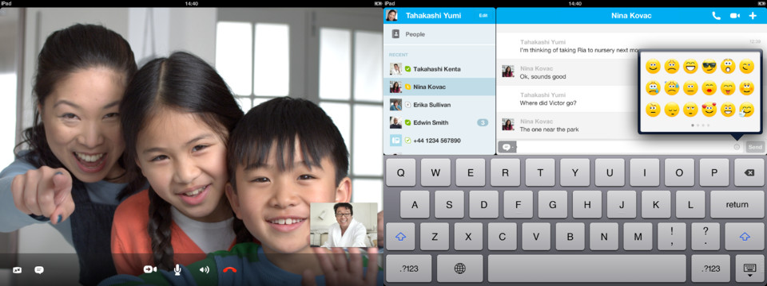
Další užitečné aplikace - Skype

Slide 63
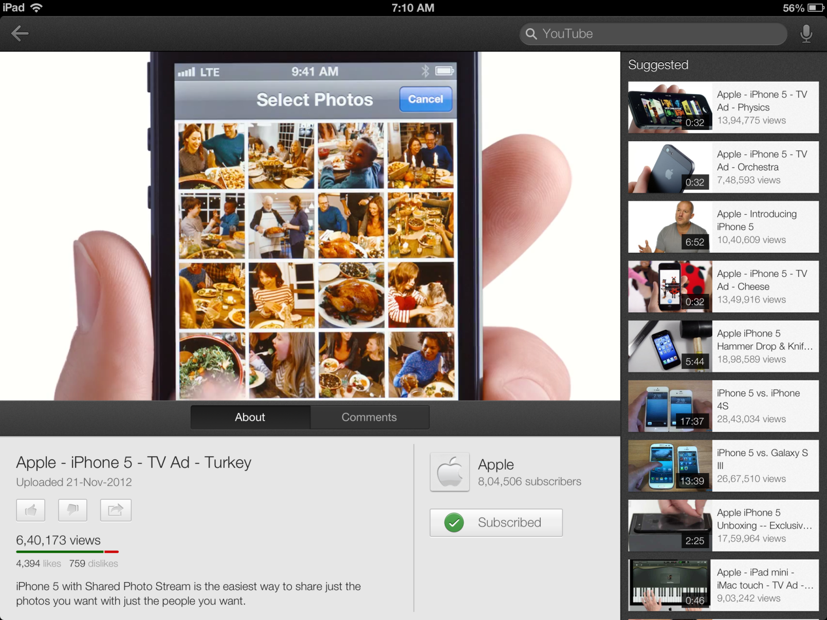
Další užitečné aplikace - Youtube

Slide 64
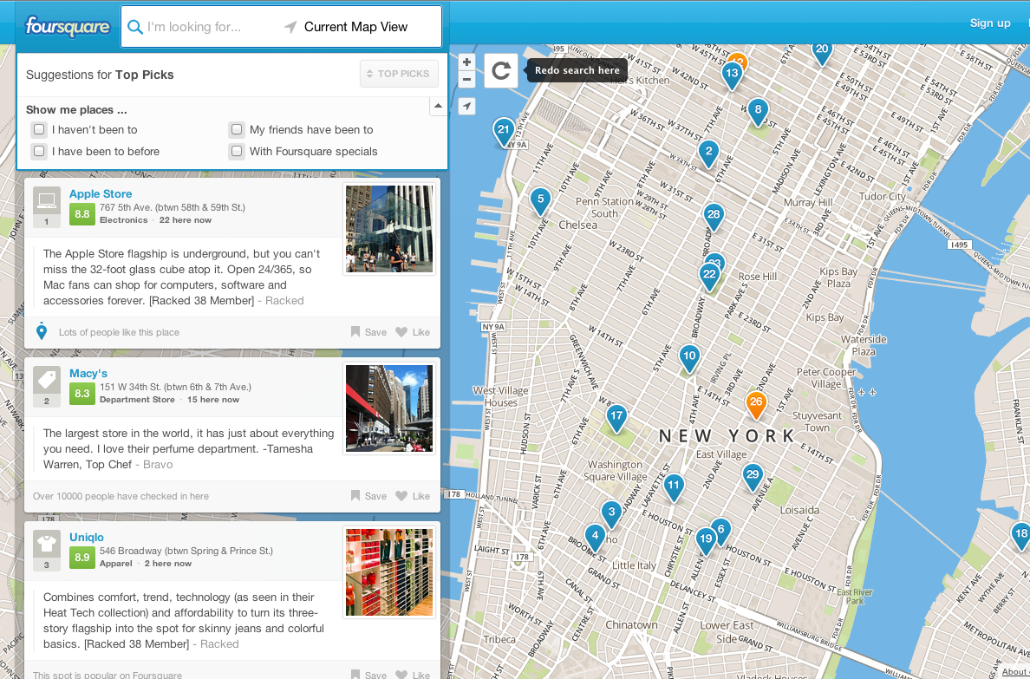
Další užitečné aplikace – Foursquare/Swarm

Slide 65
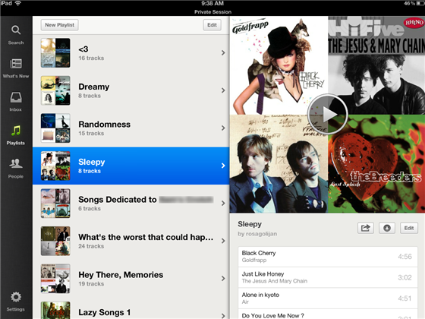
Další užitečné aplikace – Spotify

Slide 66
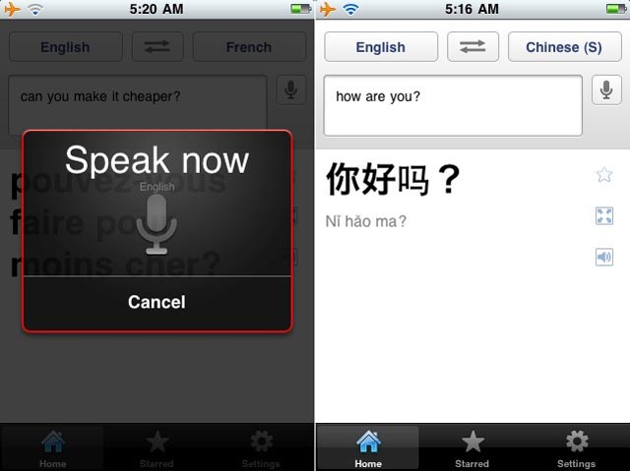
Další užitečné aplikace – Translate

Slide 67
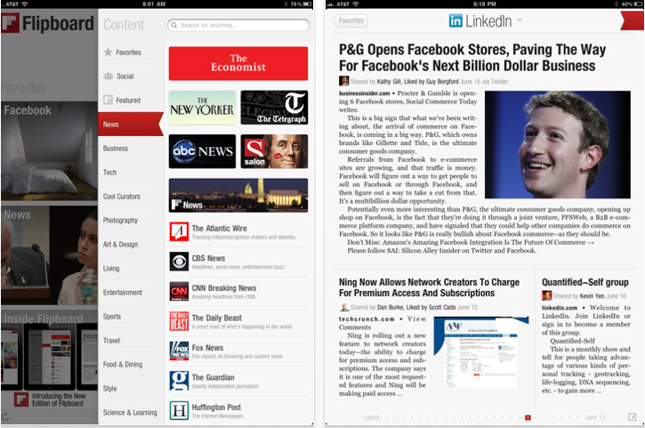
Další užitečné aplikace – Noviny, časopisy

Slide 68
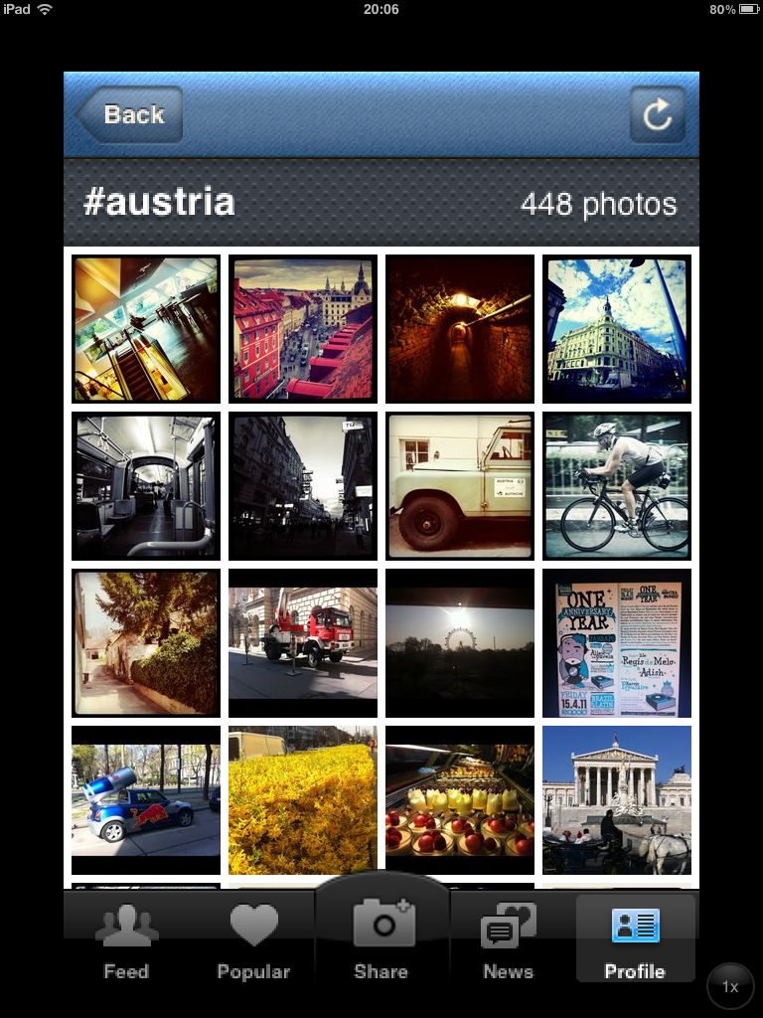
Dál? – Instagram!
Ano, je to nebezpečné.
ALE, je to užitečné.
Naučí se fotit
Naučí se točit krátká videa
Naučí se vnímat svět
Mohou sledovat zajímavé účty/lidi
Mohou zjistit nové věci
Mohou si hrát tam, kde si hrát budou chtít a budou tam pod kontrolou

Slide 69
Bezpečně na Internetu
Jak na lepší soukromí v prohlížeči? Ghostery, NOSCRIPT, WOT a ti další se věnuje tomu, jak zabránit šmírování, označování a využívání (či spíše zneužívání) pro obchodní a marketingové účely. Ale samozřejmě to není jenom to, odtud už je krok i k dalším zásadnějším věcem.
Pokračovat pak můžete dalším tipem: Co je to Tor a Tor Browser? K čemu je dobrý? a také související Dark web? Deep web? Je v tom rozdíl? či Jak prorazit cenzorský firewall? či Jak otevřít webovou adresu ve které je .onion?

Slide 70
Bezpečně na Internetu
Co je to incognito, inprivate, anonymní režim prohlížeče? Chrání či nechrání?
Co jsou cookies a k čemu se používají?

Slide 71
MITM a DDoS
Co je to MITM? Nebo ještě lépe řečeno MITM útok? A když už jsme u útoku, tak i Co je to DDoS?

Slide 72
Online recenze a astroturfing
Mohu věřit online recenzím? Jak poznám falešnou recenzi? A jak je vůbec možné, že existují falešné recenze a falešní recenzenti? Související termín je astroturf a astroturfing

Slide 73
Keylogger
Co je to keylogger

Slide 74
Pro případ nejhorší
Do poslední vůle přidejte přístupy k účtům na Internetu

Slide 75
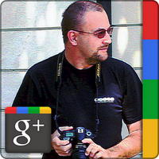
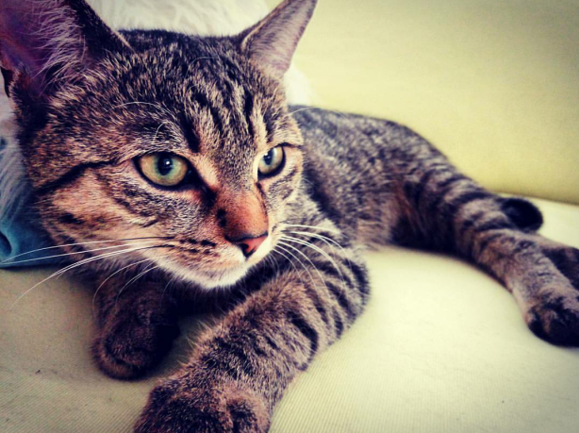
Zase někdy, někde.
Daniel Dočekal daniel@pooh.cz
#sisithecat
dříve #kote
Průvodce bezpečným Internetem, který bezpečný být nemůže najdete na 365tipu.wordpress.com

